Slide 1
Workshop on the Implementation of the New SADIS API Data Sets
(Dakar, Senegal, 19 – 21 May 2025)

Slide 2
Conformité à l’Annexe 3 et aux exigences de mise en œuvre régionales
Goama Ilboudo
Expert Régional MET, Bureau WACAF, OACI

Slide 3
Plan
Introduction
Aperçu sur l’amendement 82
Annexe 3 restructurée
Procédures relatives aux services de navigation aérienne – Météorologie (PANS-MET)
A3 versus PANS-MET (Doc 10157)

Slide 4

Introduction
Lors de la Réunion météorologie à l’échelon division tenue en 2014, la Rec. 5/2 a été adoptée, appelant à une révision structurelle de l’Annexe 3 de l’OACI – Assistance météorologique à la navigation aérienne internationale.
Rec. 5/2 METDIV14 : proposait que l’OACI, en étroite collaboration avec l’OMM, conserve dans l’Annexe 3 uniquement les dispositions à caractère obligatoire (« exigences »), tandis que les éléments relevant des modalités de mise en œuvre (« moyens de mise en conformité ») soient transférés dans un nouveau document distinct : les Procédures pour les services de navigation aérienne – Météorologie (PANS-MET).
Objet de la démarche : vise à assurer une évolution cohérente des dispositions météorologiques en appui à la navigation aérienne internationale, en alignement avec le concept de Ciel unique et les orientations du Plan mondial de navigation aérienne (GANP – Doc 9750).

Slide 5
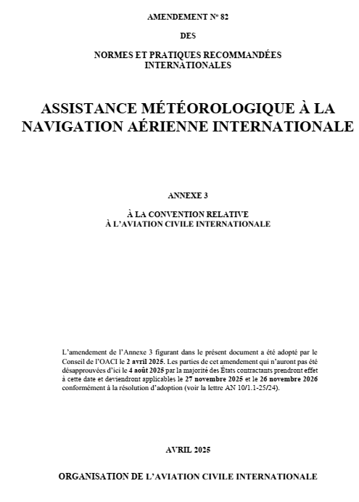
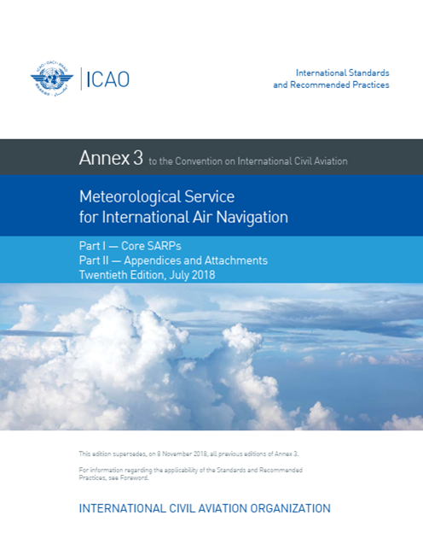
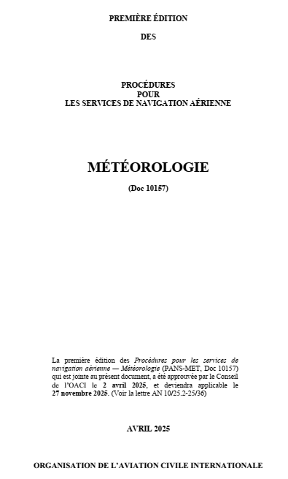
Amnedement 82 à l’Annexe 3 de l’OACI
Annexe 3 RESTRUCTURÉE
AMD 82
Annexe à Convention de Chicago relative à l’Organisation de l’aviation civile internationale
PANS-MET (Doc 10157)
Note : L’Amendement 82 à l’Annexe 3 marque une étape stratégique dans la modernisation des services météorologiques pour l’aviation civile. Il s’inscrit dans une dynamique d’adaptation aux évolutions technologiques, à la gestion numérique de l’information, et à la mise en œuvre du Plan mondial de navigation aérienne (GANP)

Slide 6
AMD 82 à l’A3 : Principales évolutions apportées ^{1/2}
Réorientation vers un environnement axé sur l'information : restructuration de l’Annexe 3 afin de faciliter la migration d’un environnement « centré sur les produits » vers un environnement « fondé sur l’information », dans le cadre de la gestion systémique de l’information (SWIM), et à accompagner l’évolution des services météorologiques aéronautiques en cohérence avec le Plan mondial de navigation aérienne (GANP)
Séparation claire des exigences : les exigences de performance et fonctionnelles restent dans l’Annexe 3, tandis que les spécifications techniques sont transférées dans le PANS-MET.
Clarification et distinction les « exigences » de performance et fonctionnelles qui demeurent conserver dans l’Annexe 3 et les spécifications techniques « moyens de mise en conformité » à de nouvelles Procédures pour les services de navigation aérienne – Météorologie (PANS-MET).
Mies à jour des dispositions existantes relatives aux services d’information sur la météo de l’espace.

Slide 7
AMD 82 à l’A3 : Principales évolutions apportées ^{2/2}
Renforcement du développement des WAFS (Systèmes mondiaux de prévisions aéronautiques), pour une fourniture plus fiable et plus performante des données de prévision à l’échelle mondiale ;
Intégration d’informations quantitatives sur les cendres volcaniques, fondées sur de nouvelles capacités de surveillance et de modélisation.
Développement du Modèle d’échange d’informations météorologiques pour l’aviation) (IWXXM), en appui à la digitalisation des données météorologiques
Introduction de l’avis d’observation volcanologique destinés à l’aviation (VONA) en tant que pratique recommandée, pour renforcer la communication opérationnelle en cas d’éruption volcanique.
Clarification des rôles institutionnels, avec la redéfinition de l’autorité météorologique et l’introduction d’une définition formelle du prestataire de services météorologiques.

Slide 8
AMD 82 à l’A3 : Origine & Objet
Amendement | Origine | Objet | Dates : Adoption/approbation Entrée en vigueur Application
82 | Cinquième réunion du Groupe d’experts en météorologie (METP/5) | a) Restructuration de l’Annexe 3, Services de renseignements de météorologie de l’espace, veille des volcans le long des voies aériennes internationales (IAVW), Modèle d’échange d’informations météorologiques de l’OACI (IWXXM), Système mondial de prévisions de zone (SMPZ), Modification de la définition d’administration météorologique en vue de la préciser et inclusion d’une nouvelle définition pour le terme fournisseur d’assistance météorologique ; b) Renseignements quantitatifs sur les cendres volcaniques à compter du 26 novembre 2026. | 2 avril 2025 4 août 2025 27 novembre 2025 26 novembre 2026

Slide 9
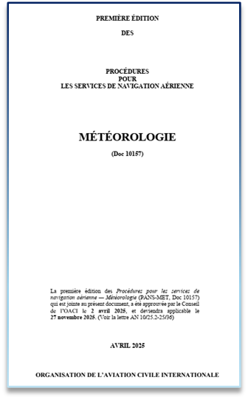
Première édition des PANS-MET (Doc 10157)
Publication et mise en œuvre
Découle des recommandations de la 5e réunion du Groupe d’experts en météorologie (METP/5)
Adoption par le Conseil de l’OACI
Date : 2 avril 2025
Session : 234e session, 14e séance
Applicabilité : à compter du 27 novembre 2025
Référence : Procédures relatives aux services de navigation aérienne – Météorologie (PANS-MET, Doc 10157)

Slide 10
Première édition des PANS-MET (Doc 10157)
Objectifs clés de la Première Edition
Restructurer l’Annexe 3 (Assistance météorologique à la navigation aérienne internationale)
Renforcer les services d’information sur la météo de l’espace
Intégrer des informations quantitatives sur les cendres volcaniques
Optimiser le système international de veille volcanique (IAVW)
Poursuivre le développement de l’IWXXM (modèle d’échange XML)
Renforcer le SMPZ / WAFS (prévisions mondiales de zone)
Clarifier la définition de l’administration météorologique
Introduire une définition du fournisseur d’assistance météorologique

Slide 11
Première édition des PANS-MET (Doc 10157)
Consignes aux Etats
Les États sont invités à appliquer les PANS-MET.
À la suite de la décision prise par le Conseil le 1er octobre 1973, les différences ne doivent plus être publiées sous forme de supplément aux PANS.
Les Etats d’inclure dans leur publication d’information aéronautique (AIP) des listes à jour des différences importantes par rapport aux PANS.

Slide 12
Première édition des PANS-MET (Doc 10157)
Consignes aux Etats
Les États sont invités à appliquer les PANS-MET.
À la suite de la décision prise par le Conseil le 1er octobre 1973, les différences ne doivent plus être publiées sous forme de supplément aux PANS.
Les Etats d’inclure dans leur publication d’information aéronautique (AIP) des listes à jour des différences importantes par rapport aux PANS.

Slide 13
Première édition des PANS-MET (Doc 10157) ^{1/4}
Contenu du PANS – MET
Chap. 1
Chap. 2
Chap. 3
Contient des définitions et des termes utilisés dans un sens restrictif.
Contient des dispositions et des procédures concernant la communication des renseignements d’observations météorologiques d’aérodrome, sous la forme de messages d’observations régulières locales, de messages d’observations spéciales locales, de METAR et de SPECI ; et de messages d’observation d’activité volcanique.
Contient des dispositions et des procédures applicables à la communication des renseignements d’observations météorologiques d’aéronef.

Slide 14
Première édition des PANS-MET (Doc 10157) ^{2/4}
Contenu du PANS – MET
Chap. 4
Chap. 5
Chap. 6
Contient des dispositions et des procédures applicables à l’établissement de renseignements de prévisions météorologiques d’aérodrome, sous la forme de TAF, de prévisions de tendance et de prévisions pour le décollage.
Contient des dispositions et des procédures concernant la communication des renseignements d’observations météorologiques d’aérodrome, sous la forme de messages d’observations régulières locales, de messages d’observations spéciales locales, de METAR et de SPECI ; et de messages d’observation d’activité volcanique.
Contient des dispositions et des procédures applicables à la communication des renseignements d’observations météorologiques d’aéronef.

Slide 15
Première édition des PANS-MET (Doc 10157) ^{3/4}
Contenu du PANS – MET
Chap. 7
Chap. 8
Contient des dispositions et des procédures applicables à la préparation des renseignements aéronautiques climatologiques.
Contient des dispositions et des procédures applicables à la fourniture d’assistance météorologique aux exploitants et aux membres d’équipage de conduite.

Slide 16
Première édition des PANS-MET (Doc 10157) ^{4/4}
Contenu du PANS – MET
Chap.9
Chap. 10
Contient des dispositions et des procédures applicables aux renseignements météorologiques fournis aux services de la circulation aérienne, aux services de recherche et de sauvetage, et aux services d’information aéronautique.
Contient des dispositions et des procédures relatives à l’utilisation des communications pour l’échange de renseignements météorologiques.

Slide 17
AMD 82 à l’A3 et PANS-MET (Doc 10157) - Tâches de mise en œuvre^{1/3}
Étapes essentielles à suivre par les États pour mettre en œuvre l’AMD 82 & le PANS-MET
Définition du processus d’établissement des règles à suivre pour la transposition des dispositions nouvelles de l’OACI dans les règlements nationaux ;
Établissement d’un plan national de mise en œuvre qui tient compte des nouvelles dispositions de l’OACI ;
Réalisation d’une analyse d’écart entre les nouvelles dispositions de l’OACI et le cadre national ;
Rédaction du projet de modification des règlements nationaux ;
Adoption officielle des règlements nationaux et des moyens de conformité ;
Modification du cadre de supervision en fonction des nouveaux règlements nationaux ;

Slide 18
AMD 82 à l’A3 et PANS-MET (Doc 10157) - Tâches de mise en œuvre^{2/3}
Étapes essentielles à suivre par les États pour mettre en œuvre l’AMD 82 & le PANS-MET
Notification des différences à l’OACI, s’il y a lieu ;
Publication des différences importantes dans la publication d’information aéronautique (AIP) ;
Application des nouveaux règlements nationaux par les administrations météorologiques et les fournisseurs d’assistance météorologique ;
Supervision par l’État de l’application des règlements.

Slide 19
AMD 82 à l’A3 et PANS-MET (Doc 10157) - Tâches de mise en œuvre^{3/3}
Étapes particulières à suivre par les États qui sont en situation de le faire
En ce qui concerne le modèle IWXXM, assurer la coordination continue avec les usagers au sujet des avantages de la mise en œuvre afin de les aider à déterminer les ressources nécessaires pour couvrir les dépenses ;
Renseignements quantitatifs sur les cendres volcaniques : Encourager les États hôtes des VAAC à développer leur capacité de prévision quantitative. Favoriser la concertation avec les usagers sur l’utilisation opérationnelle de ces données pour la gestion du trafic aérien et des vols;
En ce qui concerne les VONA (le cas échéant), il est nécessaire d’assurer la coordination avec les observatoires volcanologiques nationaux (SVO) pour diffuser les VONA en codes alphanumériques et au format IWXXM.

Slide 20
Documents de soutien
Titre | Type (PANS/IT /Manuel/Circ.) | Date de publication prévue
Manuel des pratiques de météorologie aéronautique (Doc 8896) | Manuel | 4e trimestre de 2025
Manuel sur les nuages de cendres volcaniques, de matières radioactives et de produits chimiques toxiques (Doc 9691) | Manuel | 4e trimestre de 2025
Manuel de la veille des volcans le long des voies aériennes internationales (IAVW) — Procédures opérationnelles et liste des points de contact (Doc 9766) | Manuel | 4e trimestre de 2025
Manuel sur la coordination entre services de la circulation aérienne, services d’information aéronautique et services météorologiques aéronautiques (Doc 9377) | Manuel | 4e trimestre de 2025
Manuel sur le Modèle d’échange d’informations météorologiques de l’OACI (Doc 10003) | Manuel | 4e trimestre de 2025
Manuel sur la fourniture de renseignements sur la météorologie de l’espace à l’appui de la navigation aérienne internationale (Doc 10100) | Manuel | 4e trimestre de 2025

Slide 21
Annexe 3 restructurée vs PANS-MET
Item | Annexe 3 restructurée – Amendement 82 | PANS-MET (Doc 10157)
Contenu | « Exigences » (organisationnelles ou techniques) - SARPs | « Moyens de mise en conformité » (principalement forme de spécifications techniques) - Suppléments
Stabilité | Assez stables dans la durée. | Évoluent plus rapidement
Portée et objet | Les SARP sont énoncées dans l’A3. Les normes sont obligatoires, sauf si un État notifie une différence à l’OACI. Les ‘’PR’’ ne sont pas obligatoires, mais les États sont encouragés à les adopter. | Les Procédures fournies par le PANS-MET) définit les moyens de conformité pour se conformer aux exigences réglementaires spécifiées dans l’A3. Elles permettent de démontrer la conformité à une exigence obligatoire.
Caractère des éléments du document | Normes et pratiques recommandées : sont adoptées par le Conseil en vertu des dispositions de l’article 37 de la Convention relative à l’aviation civile internationale, et sont assujetties aux dispositions de l’Article 90 Adoption et amendement des Annexes de cette même Convention | Procédures pour les services de navigation aérienne – Météorologie (PANS-MET) sont approuvées par le Conseil et leur application sur le plan mondial est recommandée aux États contractants

Slide 22
Annexe 3 restructurée vs PANS-MET
Item | Annexe 3 restructurée – Amendement 82 | PANS-MET (Doc 10157)
Mise en application | Les dispositions conservées dans l’Annexe 3 restructurée sont toutes destinées à l’administration météorologique (procurant la réglementation et la supervision de l’assistance météorologique) La responsabilité de la mise en application des procédures incombe aux États contractants. Les procédures ne sont appliquées effectivement en exploitation qu’après leur mise en vigueur par les États et dans la mesure où elles ont été mises en vigueur. La mise en applicable implique l’incorporation des disposions de l’Amendement 82 dans la réglementation aéronautique nationale en vertu de l’Art. 37 Adoption des normes et procédures internationales | Les dispositions des PANS-MET concernent le fournisseur d’assistance météorologique. Les procédures ont été rédigées de manière à permettre leur utilisation directe par le personnel MET Les fournisseurs d’assistance météorologique doit appliquer les procédures du PANS-MET mises en vigueur les Etats.

Slide 23
Annexe 3 restructurée vs PANS-MET
Item | Annexe 3 restructurée – Amendement 82 | PANS-MET (Doc 10157)
Publication des différences | Notification des différences en vertu de l’Art. 38 Dérogation aux normes et aux proc6dures internationales | Les PANS n’ont pas le même caractère que les normes adoptées par le Conseil en tant qu’Annexes à la Convention et ne sont donc pas visées par l’obligation, prescrite par l’article 38 de la Convention, de notifier des différences dans les cas où elles ne sont pas mises en œuvre. Cependant, l’attention des États est appelée sur les dispositions de l’Annexe 15 relatives à la diffusion, dans leurs publications d’information aéronautique (AIPs), d’une liste des différences importantes entre leurs procédures et les procédures correspondantes de l’OACI

